Slide 1
開発・システム知識

Slide 2
DevOpsの概要を理解している
DevOps是一组过程、方法与系统的统称
促进开发（应用程序/软件工程）、技术运营和质量保障（QA）部门之间的沟通、协作与整合
它的出现是由于软件行业日益清晰地认识到：为了按时交付软件产品和服务，开发和运营工作必须紧密合作
参考
http://baike.baidu.com/link?url=nkzn_OIjHleMNQEQu2YUhAN9mxo7J9GIQUmXH2q2MvqyNUPb04H2_SfciI-8xWNY1tnvTB5VodPBU00uokwiTK
http://zh.wikipedia.org/wiki/DevOps
http://os.51cto.com/art/201009/223199.htm

Slide 3
改行コード（CR/LF/CR+LFなど）を理解している
LF (Line feed, '\n', 0x0A, 10 in decimal)
Unix and Unix-like systems (GNU/Linux, OS X, FreeBSD etc.)
CR (Carriage return, '\r', 0x0D, 13 in decimal)
Apple II family, Mac OS up to version 9 and OS-9
CR+LF ('\r\n', 0x0D0A)
Microsoft Windows
参考
http://zh.wikipedia.org/wiki/%E6%8F%9B%E8%A1%8C

Slide 4
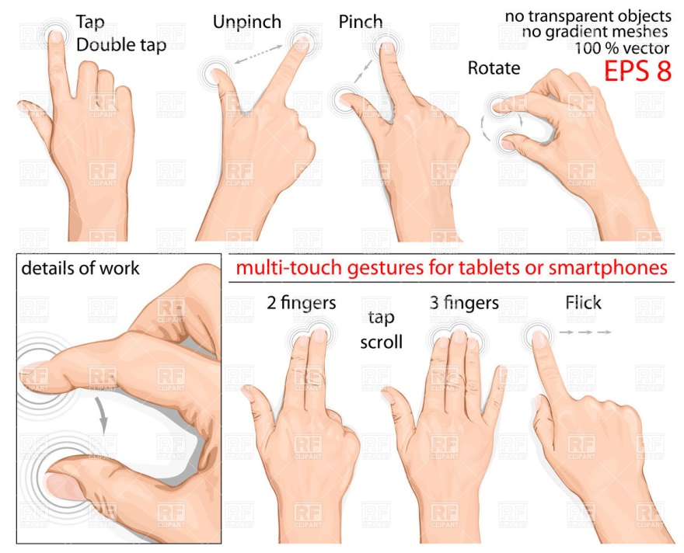
スマートフォンのタッチパネル上の操作方法を知っている

Slide 5
HTML5で廃止された要素を知っている
acronym〔頭字語〕
applet〔Javaアプレットの埋め込み〕
basefont〔ページの基準フォントサイズ〕
big〔フォントを大きく表示〕
center〔要素の左右中央揃え〕
dir〔ディレクトリ型リスト〕
font〔フォント装飾（色・サイズ・種類）〕
frame〔フレームの定義〕
frameset〔フレーム（frame要素）の構成〕
isindex〔キーワード検索入力欄の埋め込み〕
noframes〔フレーム未対応ユーザー向けの代替テキスト〕
s〔テキストに取消線を引く〕
strike〔テキストに取消線を引く〕
tt〔テキストを等幅フォントにする〕
u〔テキストに下線を引く〕
参考
http://phpjavascriptroom.com/?t=html5&p=deprecate

Slide 6
JSONのデータ形式及び利用方法を理解している
JSON(JavaScript Object Notation) 是一种轻量级的数据交换格式
它基于JavaScript（Standard ECMA-262 3rd Edition - December 1999）的一个子集
JSON 语法是 JavaScript 对象表示法语法的子集。
数据在名称/值对中
数据由逗号分隔
花括号保存对象
方括号保存数组
参考
http://baike.baidu.com/link?url=iJcwE_6cV0xNM1dQPOO5p6MYYr91CwKmCcRicPhBUet1BiSNml8gnRjM-8WmBYNA
http://en.wikipedia.org/wiki/JSON

Slide 7
Oauthの仕様を理解している
OAUTH的授权不会使第三方触及到用户的帐号信息因此OAUTH是安全的。
特点
简单
安全：没有涉及到用户密钥等信息，更安全更灵活
开放：任何服务提供商都可以实现OAUTH，任何软件开发商都可以使用OAUTH
三个URL：
Request Token URL: 获取未授权的Request Token服务地址
User Authorization URL: 获取用户授权的Request Token服务地址
Access Token URL: 用授权的Request Token换取Access Token的服务地址
参考
http://baike.baidu.com/link?url=kexrxEJSi9uVcSwLxX4lDYm15kVUkvnv-6GOZPjtOM1k1P1H7NX7owx6p2vhFiZ1zqvccgEtyErnDRh7o8-JEa
http://zh.wikipedia.org/wiki/OAuth

Slide 8
ACIDを理解している
原子性（atomicity，或称不可分割性）
一致性（consistency）
隔离性（isolation，又称独立性）
隔离级别(Isolation levels)
可序列化(Serializable)
可重复读(Repeatable reads)
授权读(Read committed)
未授权读(Read uncommitted)
持久性（durability）
参考
http://baike.baidu.com/subview/600227/5926023.htm
http://baike.baidu.com/view/2943500.htm
http://zh.wikipedia.org/zh-cn/ACID
http://zh.wikipedia.org/zh-cn/%E4%BA%8B%E5%8A%A1%E9%9A%94%E7%A6%BB

Slide 9
Active Directoryの概要を理解している
活动目录是微软Windows Server中，负责架构中大型网络环境的集中式目录管理服务（Directory Services）
在Windows 2000 Server开始内置于Windows Server产品中
活动目录(AD)以树状的数据结构来组成网络服务的信息
AD网域底下的基本对象包括：Domain Controllers，Computers，Builtin，Users
参考
http://zh.wikipedia.org/zh-cn/Active_Directory
http://www.cnblogs.com/kscnchina/archive/2012/12/25/2832987.html

Slide 10
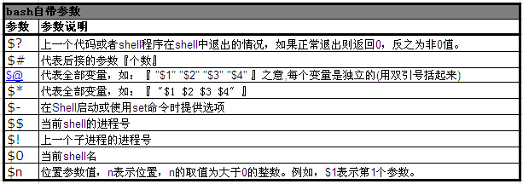
bashのコマンドやオプションを理解している
bash是一个为GNU计划编写的Unix shell
第一行必须是#!/bin/bash
自带参数
参考
http://zh.wikipedia.org/zh-cn/Bash
http://www.ibm.com/developerworks/cn/linux/l-bash-parameters.html
http://www.cnblogs.com/skywang12345/archive/2013/05/30/3106570.html

Slide 11
ファイル共有の仕組みやプロトコルを理解している
Windows: SMB
Unix/Linux: NFS
参考
https://blogs.technet.com/b/jpntsblog/archive/2013/05/08/server-workstation.aspx
http://ja.wikipedia.org/wiki/%E3%83%95%E3%82%A1%E3%82%A4%E3%83%AB%E5%85%B1%E6%9C%89

Slide 12
仮想化の概要を理解している
硬件虚拟化是一种对计算机或操作系统的虚拟。虚拟化对用户隐藏了真实的计算机硬件，表现出另一个抽象计算平台。
虚拟机比真实的机器可以被更容易从外部被控制和检查，并且可以配置更灵活。
创建一个新的虚拟机不需要预先购买硬件
一个新的虚拟机可以容易地从一台计算机转移到另一台上
虚拟机中的故障不会对宿主机产生损害
虚拟方案
完全虚拟化(full virtualization)：虚拟机模拟一个足够强大的硬件使客户机操作系统独立运行
部分虚拟化(partial virtualization)：环境支持资源共享和线程独立，但是不允许独立的客户机操作系统。虽然这并不被视为一般意义上的虚拟机，但这在历史上是非常重要的一页
平行虚拟化(paravirtualization) ：虚拟机不需要模拟硬件，而是提供一个特殊的API只能被特制的客户机操作系统使用。
参考
http://zh.wikipedia.org/zh-cn/%E7%A1%AC%E4%BB%B6%E8%99%9A%E6%8B%9F%E5%8C%96

Slide 13
IPのプロトコルを理解している（IPv6含む）
参考
http://baike.baidu.com/view/8370.htm
http://zh.wikipedia.org/wiki/TCP/IP%E5%8D%8F%E8%AE%AE
http://zh.wikipedia.org/zh-cn/IPv6

Slide 14
暗号化プロトコルを理解している
SSL(Secure Sockets Layer 安全套接层)
传输层安全（Transport Layer Security，TLS）
参考
http://zh.wikipedia.org/wiki/TLS
http://zh.wikipedia.org/zh-cn/HTTPS

Slide 15
IPS/IDS、WAFの役割を理解している
IPS:入侵预防系统(IPS: Intrusion Prevention System)
IDS:入侵检测系统(IDS: Intrusion Detection Systems)
WAF: Web应用防火墙(WAF: Web Application Firewall)
参考
http://baike.baidu.com/subview/34066/6727817.htm
http://baike.baidu.com/subview/116656/5032972.htm
http://baike.baidu.com/view/891181.htm
http://www.infraexpert.com/study/security17.html

Slide 16
シンクライアントの仕組みを理解している
瘦客户端（Thin Client）
瘦客户端（Thin Client）指的是在客户端-服务器网络体系中的一个基本无需应用程序的计算机终端
瘦客户端将其鼠标、键盘等输入传送到服务器处理，服务器再把处理结果回传至客户端显示。不同的客户端可以同时登录到服务器上，模拟出一个相互独立又在服务器上的工作环境。
参考
http://baike.baidu.com/link?url=z0xxqr98KgsipOxEmj-TjZn2yIlFkwZcQuBE0eZMAp_2Yit2fhPSlfWLwG52ZLWa
http://japan.zdnet.com/security/sp_netsecurity1/20087694/
http://zh.wikipedia.org/zh-cn/%E7%98%A6%E5%AE%A2%E6%88%B7%E7%AB%AF

Slide 17
RAID（0/1/2/3/4/5/6/10/50）の特徴を理解している
独立硬盘冗余阵列（RAID, Redundant Array of Independent Disks），旧称廉价磁盘冗余阵列（RAID, Redundant Array of Inexpensive Disks），简称硬盘阵列
简单来说，RAID把多个硬盘组合成为一个逻辑扇区，因此，操作系统只会把它当作一个硬盘

Slide 18
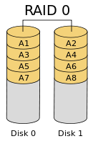
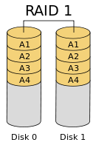
RAID（0/1/2/3/4/5/6/10/50）の特徴を理解している
RAID 0
RAID 1

Slide 19
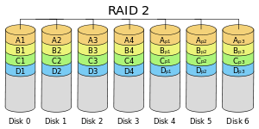
RAID（0/1/2/3/4/5/6/10/50）の特徴を理解している
RAID 2
这是RAID 0的改良版，以汉明码（Hamming Code）的方式将数据进行编码后分区为独立的比特，并将数据分别写入硬盘中。因为在数据中加入了错误修正码（ECC，Error Correction Code），所以数据整体的容量会比原始数据大一些，RAID2最少要三台磁盘驱动器方能运作。

Slide 20
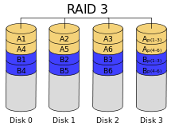
RAID（0/1/2/3/4/5/6/10/50）の特徴を理解している
RAID 3
采用Bit－interleaving（数据交错存储）技术，它需要通过编码再将数据比特分区后分别存在硬盘中，而将同比特检查后单独存在一个硬盘中，但由于数据内的比特分散在不同的硬盘上，因此就算要读取一小段数据资料都可能需要所有的硬盘进行工作，所以这种规格比较适于读取大量数据时使用。

Slide 21
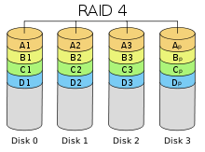
RAID（0/1/2/3/4/5/6/10/50）の特徴を理解している
RAID 4
它与RAID 3不同的是它在分区时是以区块为单位分别存在硬盘中，但每次的数据访问都必须从同比特检查的那个硬盘中取出对应的同比特数据进行核对，由于过于频繁的使用，所以对硬盘的损耗可能会提高。（Block interleaving）

Slide 22
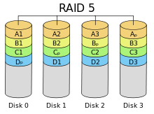
RAID（0/1/2/3/4/5/6/10/50）の特徴を理解している
RAID 5
RAID Level 5是一种储存性能、数据安全和存储成本兼顾的存储解决方案。它使用的是Disk Striping（硬盘分区）技术。RAID 5至少需要三颗硬盘，RAID 5不是对存储的数据进行备份，而是把数据和相对应的奇偶校验信息存储到组成RAID5的各个磁盘上，并且奇偶校验信息和相对应的数据分别存储于不同的磁盘上。当RAID5的一个磁盘数据发生损坏后，可以利用剩下的数据和相应的奇偶校验信息去恢复被损坏的数据。

Slide 23
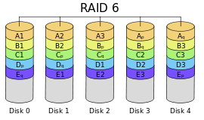
RAID（0/1/2/3/4/5/6/10/50）の特徴を理解している
RAID 6
与RAID 5相比，RAID 6增加了第二个独立的奇偶校验信息块。两个独立的奇偶系统使用不同的算法，数据的可靠性非常高，即使两块磁盘同时失效也不会影响数据的使用。但RAID 6需要分配给奇偶校验信息更大的磁盘空间，相对于RAID 5有更大的“写损失”，因此“写性能”非常差。较差的性能和复杂的实作方式使得RAID 6很少得到实际应用。

Slide 24
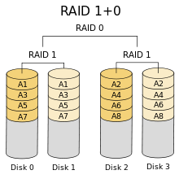
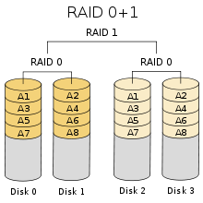
RAID（0/1/2/3/4/5/6/10/50）の特徴を理解している
RAID 10/01
RAID 10是先镜射再分区数据
RAID 01则是跟RAID 10的程序相反，是先分区再将数据镜射到两组硬盘

Slide 25

RAID（0/1/2/3/4/5/6/10/50）の特徴を理解している
RAID 50
RAID 5与RAID 0的组合，先作RAID 5，再作RAID 0，也就是对多组RAID 5彼此构成Stripe访问。由于RAID 50是以RAID 5为基础，而RAID 5至少需要3台硬盘，因此要以多组RAID 5构成RAID 50，至少需要6台硬盘。以RAID 50最小的6台硬盘组态为例，先把6台硬盘分为2组，每组3台构成RAID 5，如此就得到两组RAID 5，然后再把两组RAID 5构成RAID 0。

Slide 26
RAID（0/1/2/3/4/5/6/10/50）の特徴を理解している
RAID等级 | 最少硬盘 | 最大容错 | 可用容量 | 读取性能 | 写入性能 | 安全性 | 目的 | 应用产业
0 | 2 | 0 | n | n | n | 一个硬盘异常，全部硬盘都会异常 | 追求最大容量、速度 | 3D产业实时渲染、视频剪接高速缓存用途
1 | 2 | n-1 | n/2 | n | 1 | 最高，一个正常即可 | 追求最大安全性 | 个人、企业备份
5 | 3 | 1 | n-1 | n-1 | n-1 | 高 | 追求最大容量、最小预算 | 个人、企业备份
6 | 4 | 2 | n-2 | n-2 | n-2 | 安全性较RAID 5高 | 同RAID 5，但较安全 | 个人、企业备份
10 | 4 | n/2 | n/2 | n | n/2 | 安全性高 | 综合RAID 0/1优点，理论速度较快 | 大型数据库、服务器
参考：
http://zh.wikipedia.org/zh-cn/RAID

Slide 27
クラウドコンピューティングの概要を理解している
云计算（英语：Cloud Computing），是一种基于互联网的计算方式，通过这种方式，共享的软硬件资源和信息可以按需求提供给计算机和其他设备。
软件即服务（SaaS）：消费者使用应用程序，但并不掌控操作系统、硬件或运作的网络基础架构。是一种服务观念的基础，软件服务供应商，以租赁的概念提供客户服务，而非购买，比较常见的模式是提供一组账号密码。例如：Microsoft CRM与Salesforce.com
平台即服务（PaaS）：消费者使用主机操作应用程序。消费者掌控运作应用程序的环境（也拥有主机部分掌控权），但并不掌控操作系统、硬件或运作的网络基础架构。平台通常是应用程序基础架构。例如：Google App Engine。
基础架构即服务（IaaS）：消费者使用“基础计算资源”，如处理能力、存储空间、网络组件或中间件。消费者能掌控操作系统、存储空间、已部署的应用程序及网络组件（如防火墙、负载平衡器等），但并不掌控云基础架构。例如：Amazon AWS、Rackspace。
参考
http://zh.wikipedia.org/zh-cn/%E4%BA%91%E8%AE%A1%E7%AE%97
http://www.skyarch.net/support/qa/managed/faq04.html
http://www.crowd-cloud.net/cloud/merit_demerit.html

Slide 28
クラウドコンピューティングの概要を理解している
公用云（Public Cloud）
简而言之，公用云服务可通过网络及第三方服务供应者，开放给客户使用
私有云（Private Cloud）
私有云服务中，数据与程序皆在组织内管理，且与公用云服务不同，不会受到网络带宽、安全疑虑、法规限制影响
混合云（Hybrid Cloud）
混合云结合公用云及私有云，这个模式中，用户通常将非企业关键信息外包，并在公用云上处理，但同时掌控企业关键服务及数据。

Slide 29
クラウドコンピューティングの概要を理解している
优点
初期投入小
可以随时扩展
资源很容易进行调配
缺点
信赖性
长时间使用后成本会提高

Slide 30
暗号学的ハッシュ関数の概要を理解している
常见算法
MD4、MD5、SHA-1
Hash算法在信息安全方面的应用主要体现在以下的3个方面
文件校验
数字签名
鉴权协议
参考
http://ja.wikipedia.org/wiki/%E6%9A%97%E5%8F%B7%E5%AD%A6%E7%9A%84%E3%83%8F%E3%83%83%E3%82%B7%E3%83%A5%E9%96%A2%E6%95%B0

Slide 31
ITILの概要と導入目的を理解している
Information Technology Infrastructure Library
ITIL是用来管理信息技术 (IT) 的架构设计，研发和操作的一整套概念和思想。
参考
http://zh.wikipedia.org/zh-cn/ITIL

